Slide 1




CHÀO MỪNG CÁC EM ĐẾN VỚI BUỔI HỌC NGÀY HÔM NAY!

Slide 2


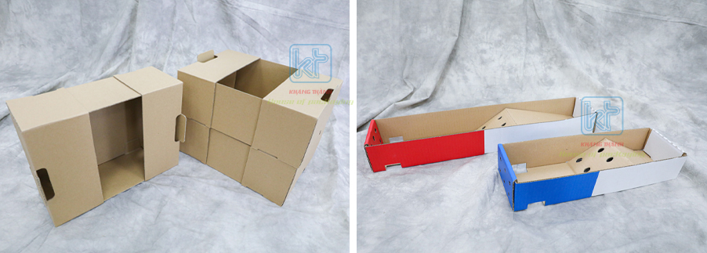
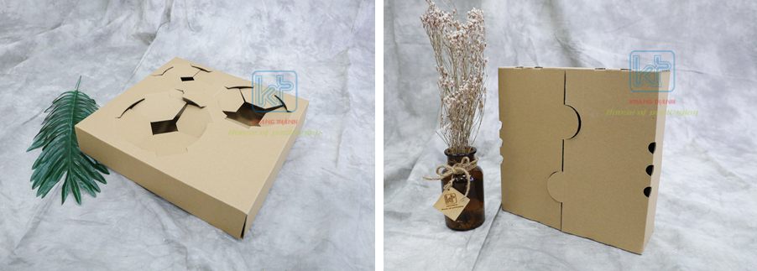
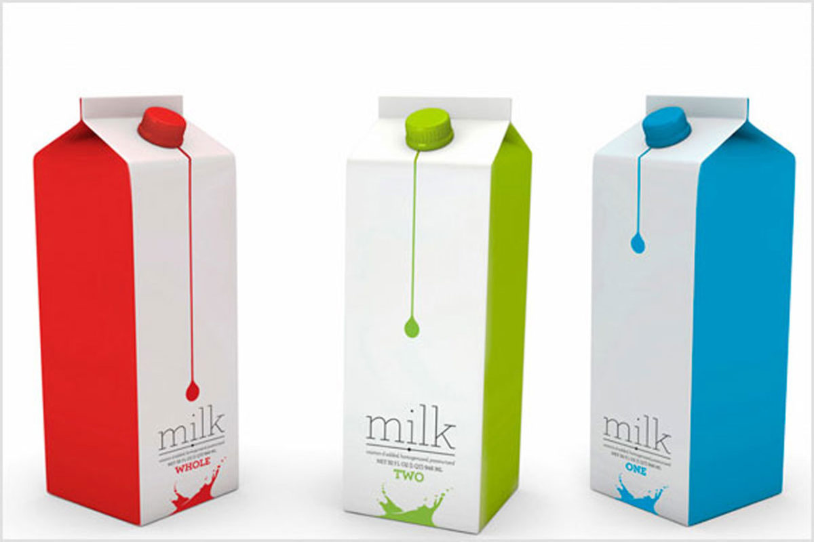


KHỞI ĐỘNG
Hãy quan sát hình ảnh một số bao bì bằng giấy sau và trả lời câu hỏi:
Theo em, bao bì bằng giấy được phân thành mấy nhóm?
Em đã sử dụng bao bì bằng giấy trong trường hợp nào?

Slide 3


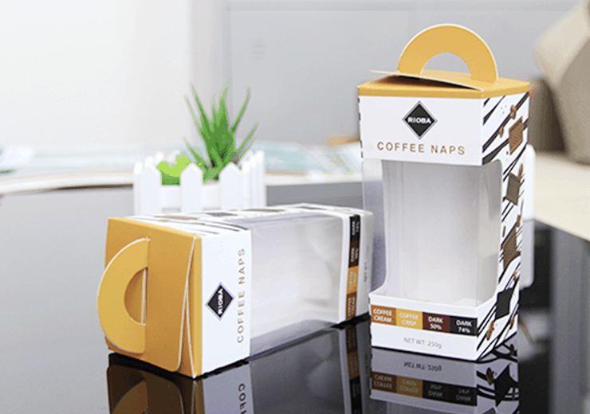

Gợi ý trả lời
Tùy thuộc vào sản phẩm, mục đích sử dụng, chất liệu… mà hộp giấy được phân loại thành nhiều nhóm nhỏ khác nhau:
Theo công dụng
Bao bì trong
Lớp bao bì tiếp xúc trực tiếp tới sản phẩm, có ảnh hưởng gần nhất tới việc bảo quản.

Slide 4
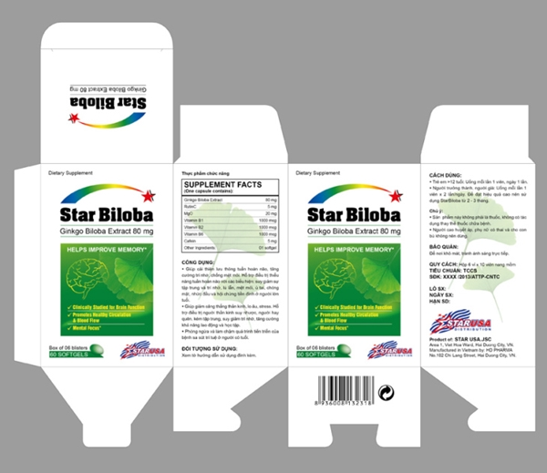
Theo công dụng
Bao bì ngoài
Lớp ngoài cùng nhằm đảm bảo cả về mặt chất lượng và số lượng hàng hoá bên trong
Thường cứng cáp, chịu lực cao, để bảo vệ sản phẩm trong quá trình vận chuyển, lưu trữ

Slide 5

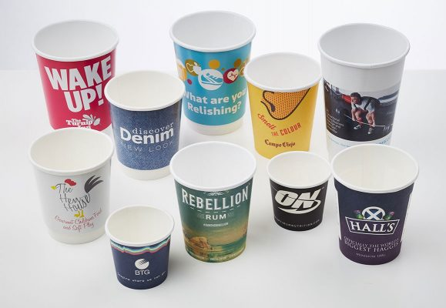
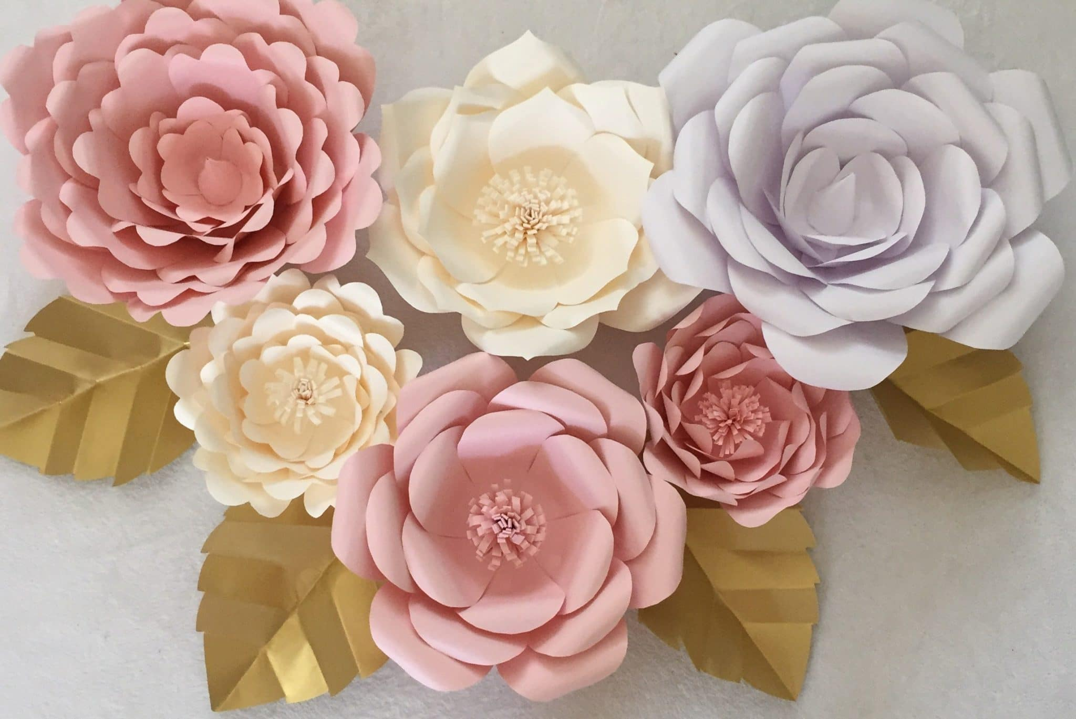
Theo số lần sử dụng
Bao bì giấy dùng một lần
Loại được dùng 1 lần và không có khả năng tái sử dụng
Bộ dụng cụ giấy (ly giấy, chén dĩa giấy, ống hút giấy...) hoặc các sản phẩm trang trí tiệc bằng giấy (hoa giấy, cờ giấy...).

Slide 6
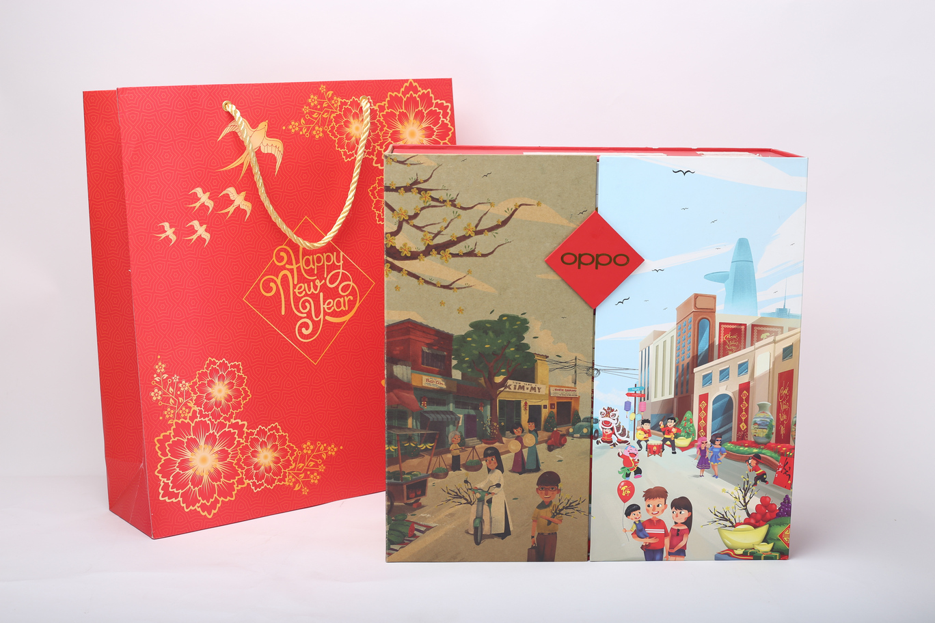
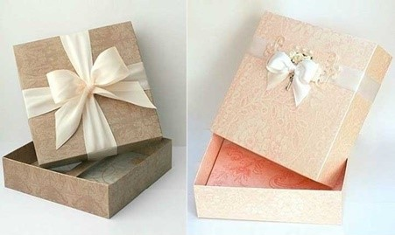
Theo số lần sử dụng
Bao bì dùng nhiều lần
Sản phẩm của bao bì có khả năng tái sử dụng nhiều lần.
Túi giấy, hộp cứng quà tặng, hộp cao cấp…

Slide 7



CHỦ ĐỀ.
MÔI TRƯỜNG XANH
BÀI 5: THIẾT KẾ TRANG TRÍ BAO BÌ BẰNG GIẤY

Slide 8

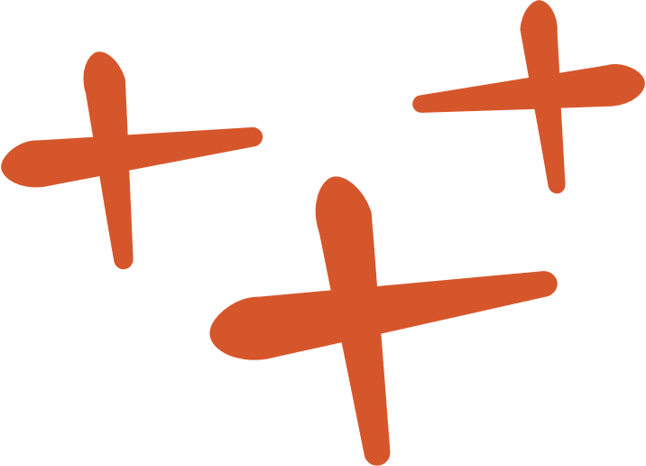
NỘI DUNG BÀI HỌC
  1
Quan sát, nhận thức
  2
Sáng tạo
  3
Thảo luận, luyện tập
  4
Vận dụng

Slide 9

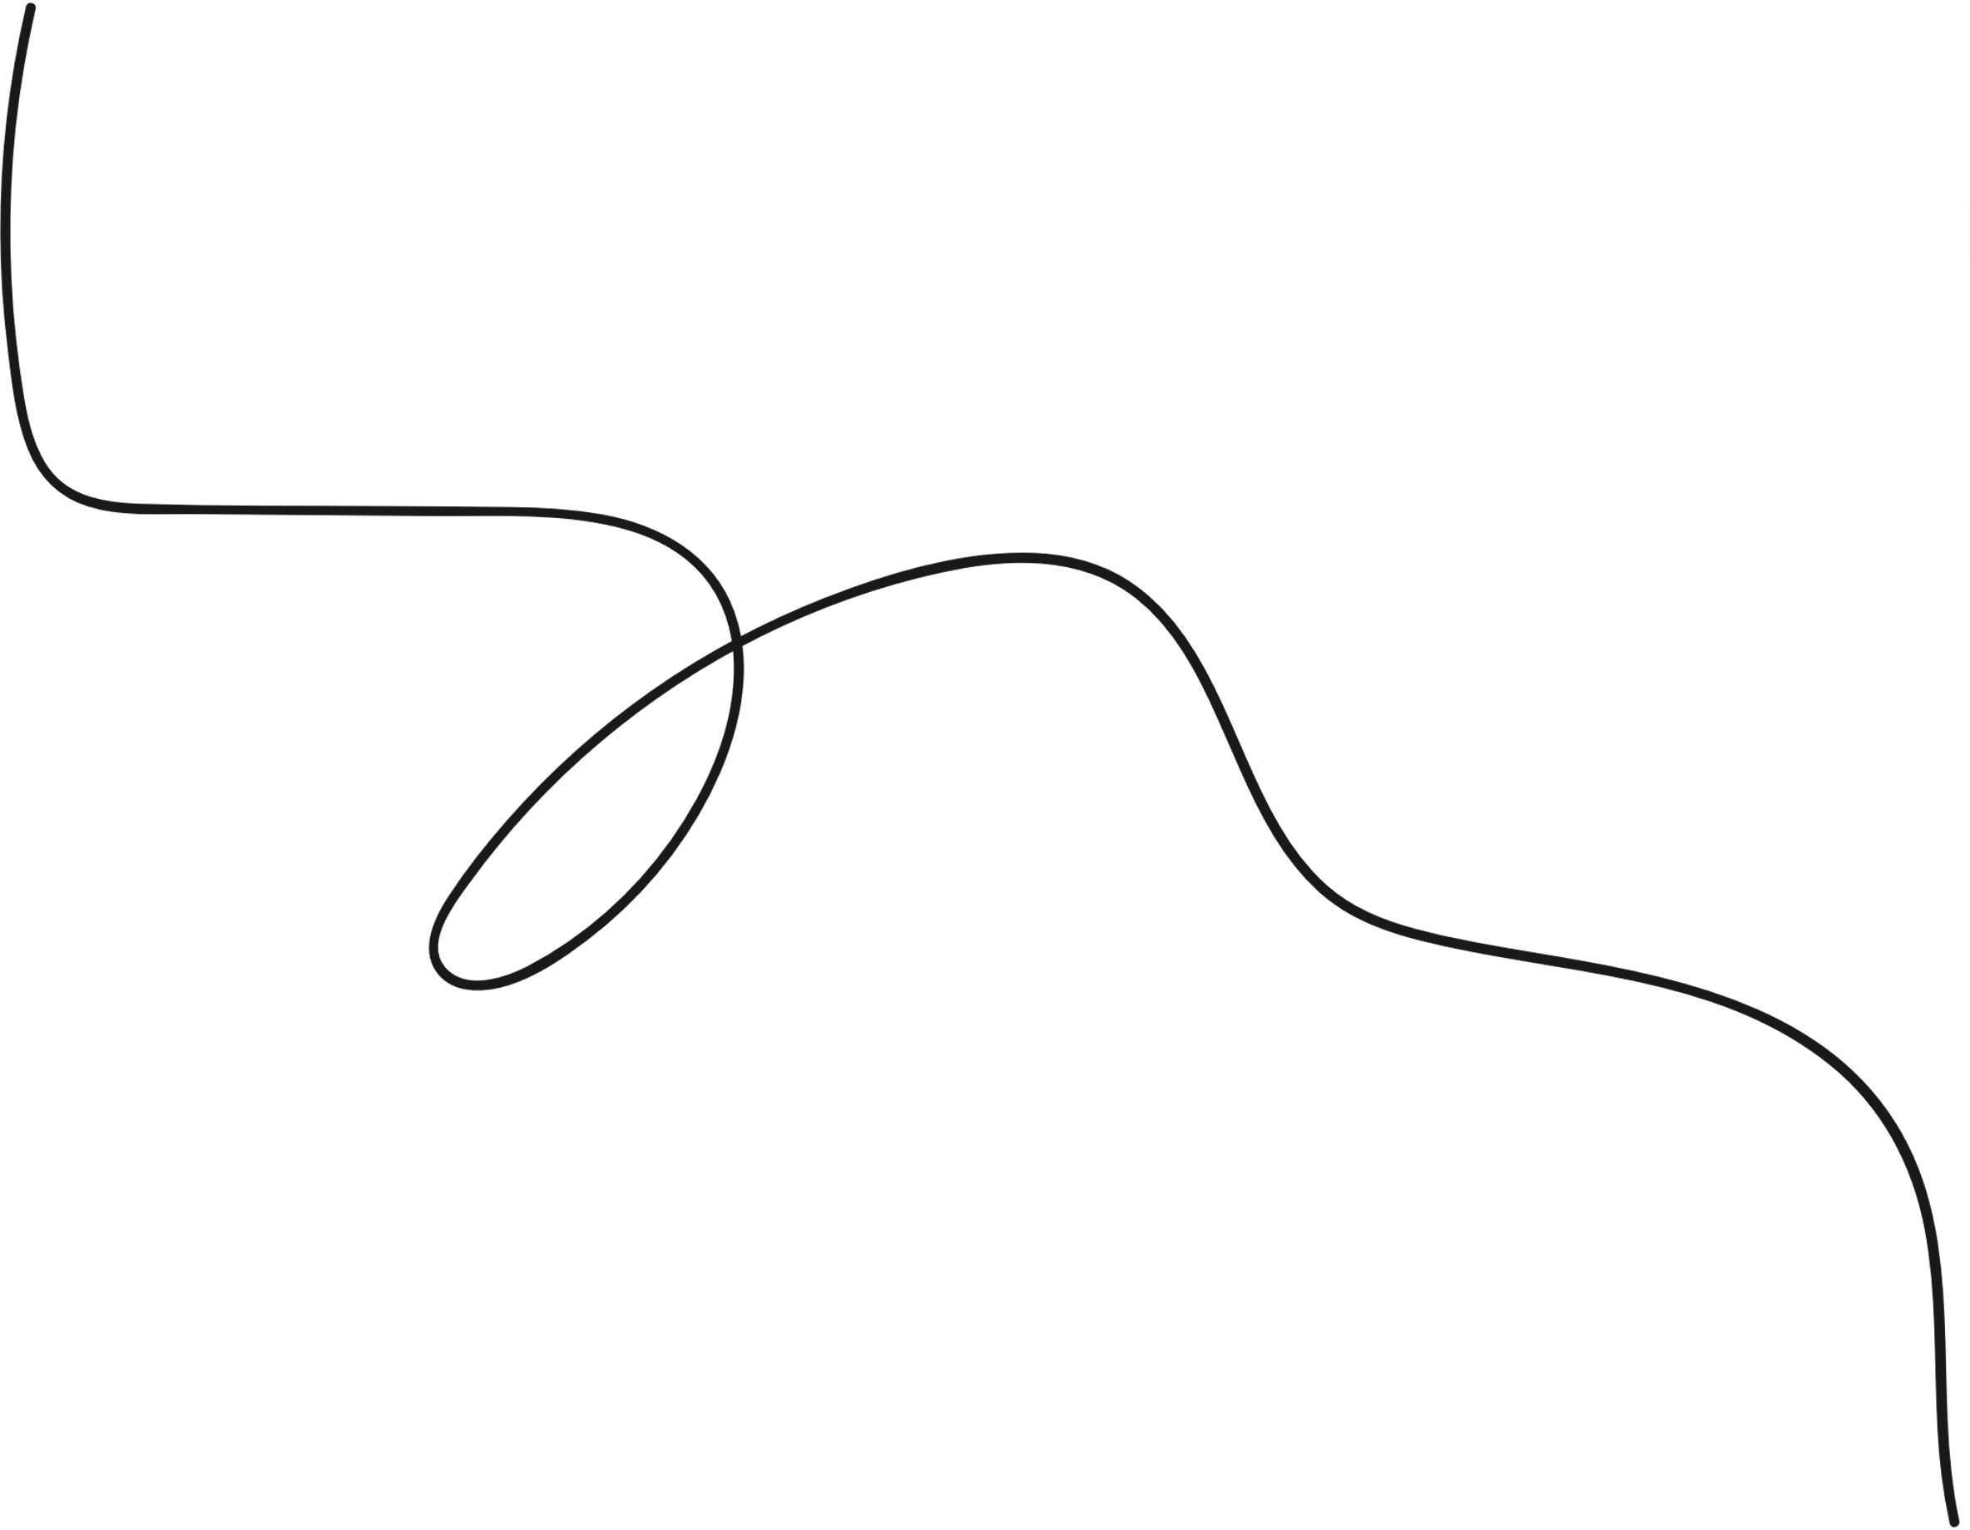


PHẦN 1.
HOẠT ĐỘNG QUAN SÁT VÀ NHẬN THỨC

Slide 10
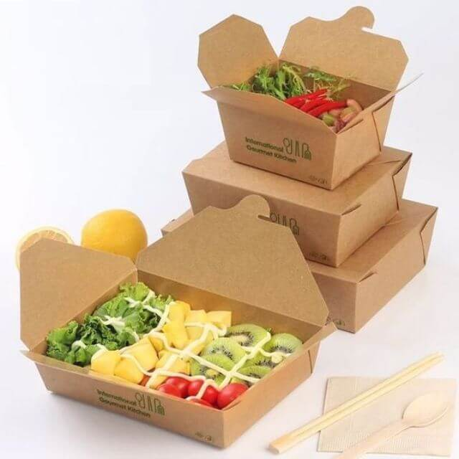
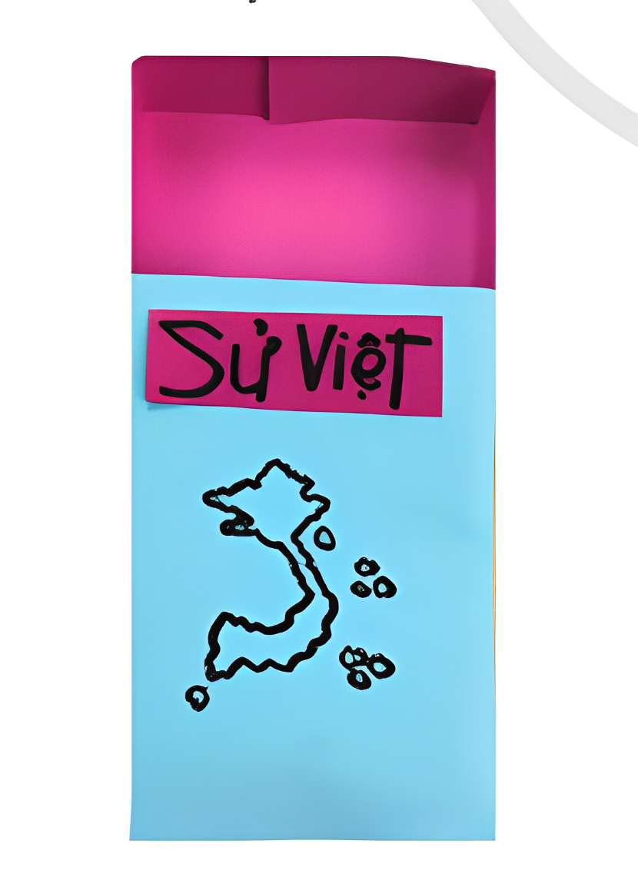
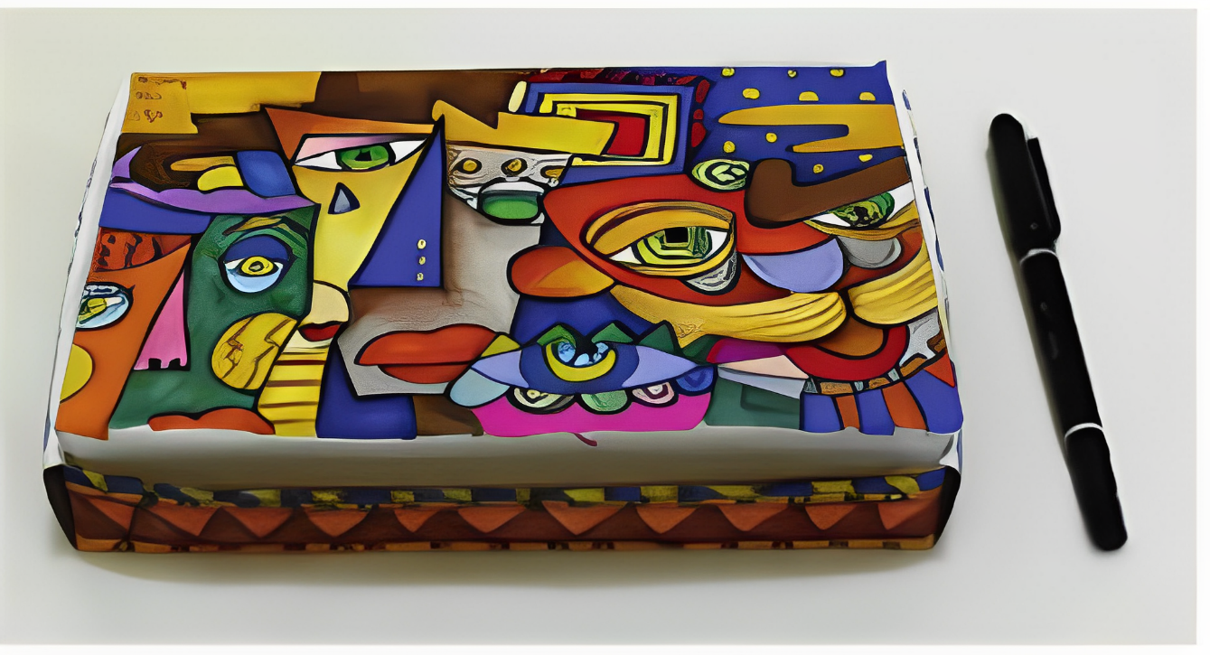

Hãy quan sát một số hình ảnh về hộp giấy (SGK_tr.19, 20)

Slide 11
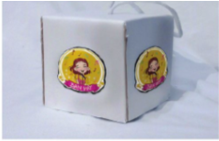
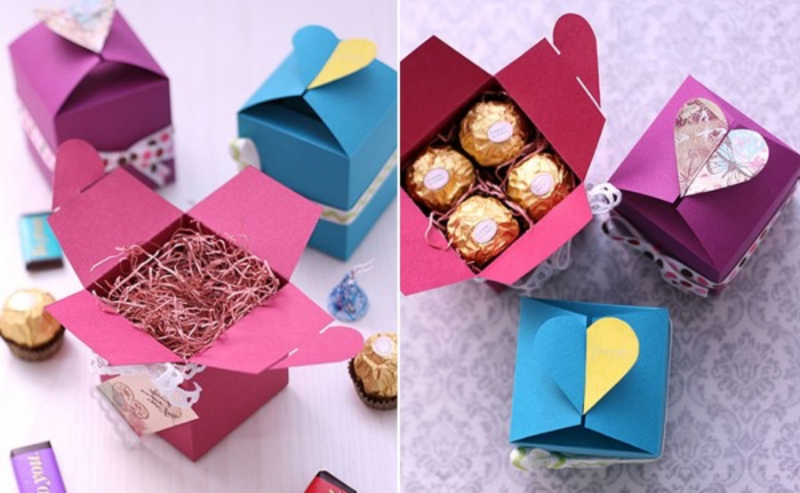
Hãy quan sát một số hình ảnh về hộp giấy (SGK_tr.19, 20)

Slide 12



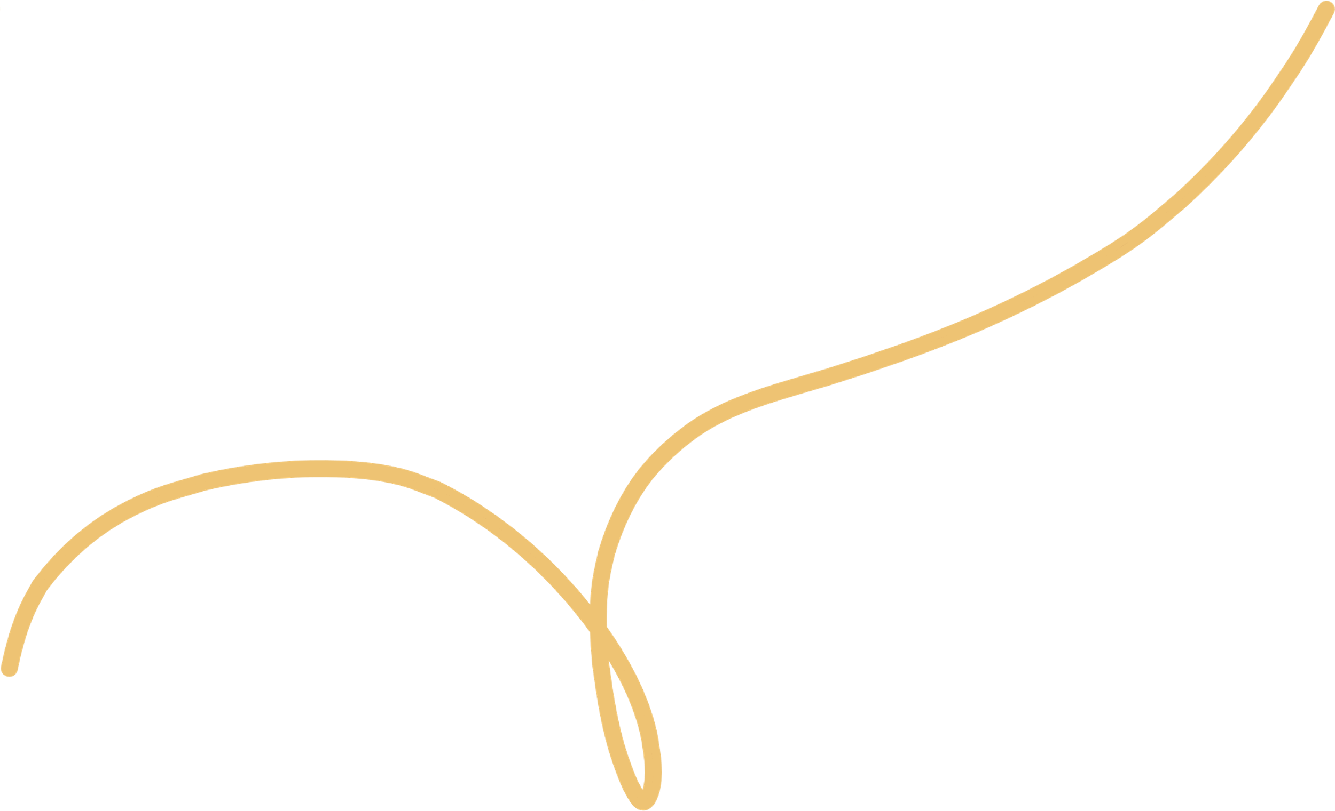
Làm việc nhóm đôi
1. Thảo luận và trả lời các câu hỏi dưới đây:
Câu 1
Nêu công năng sử dụng của hộp giấy.
Câu 2
Nếu cấu tạo và đặc điểm về hình dáng của hộp giấy.

Slide 13




Làm việc cá nhân
2. Các em hãy thực hiện nhiệm vụ sau: Chia sẻ suy nghĩ của em về thông điệp của bài học này.

Slide 14
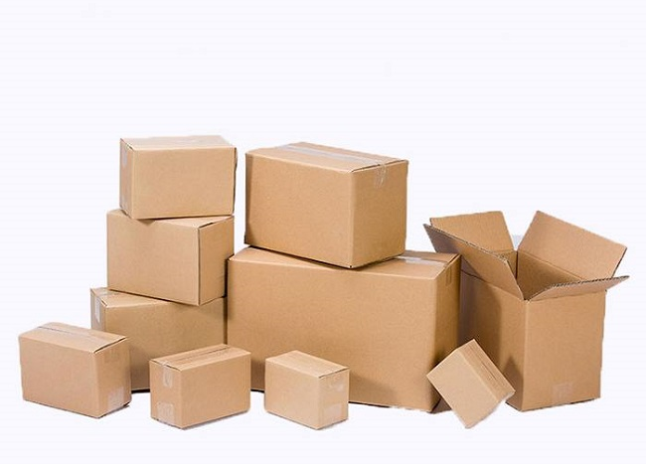
1. Công năng sử dụng của hộp giấy
Chứa đựng
Hộp giấy được dùng để:
Bảo quản
Các sản phẩm công nghiệp và tiêu dùng.
Trưng bày
Vận chuyển

Slide 15
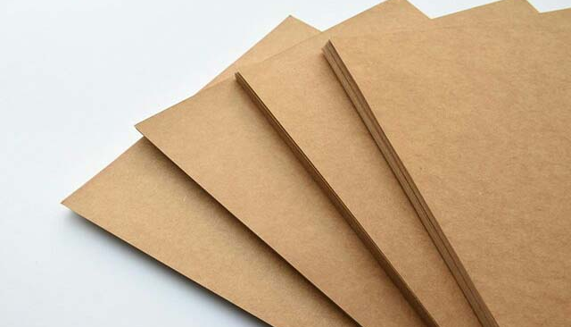
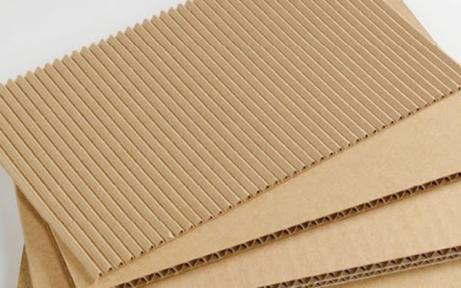
2. Cấu tạo của hộp giấy
Giấy bìa cứng:
Có cấu tạo bởi một lớp giấy có định lượng cao.
Giấy carton:
Giấy carton 3 lớp, 5 lớp và 7 lớp kết hợp lớp giấy bồi bên ngoài ➔ đảm bảo yêu cầu về in ấn.

Slide 16
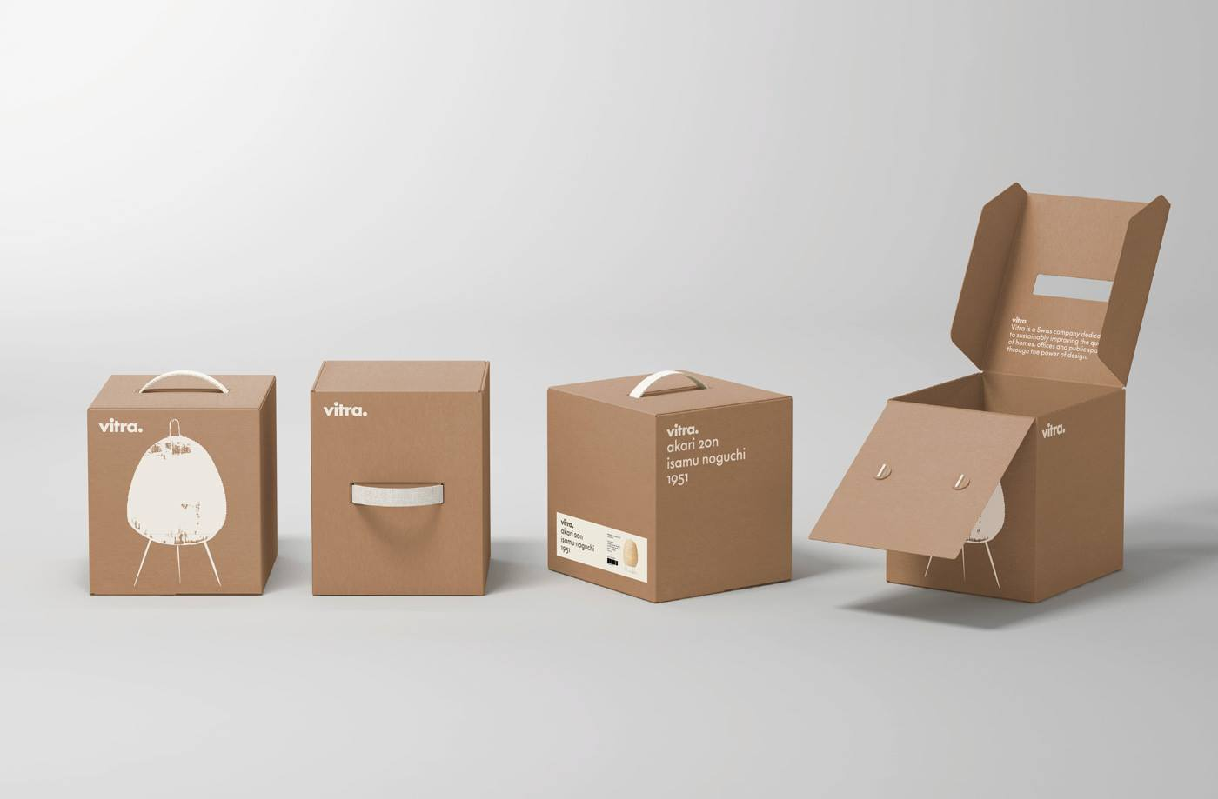
3. Đặc điểm, hình dáng hộp giấy
Phổ biến với các mặt hàng sản phẩm yêu cầu tính thẩm mỹ cao.
Đựng sản phẩm có mặt ngoài thiết kế chứa đựng hình ảnh sản phẩm, logo thương hiệu riêng của doanh nghiệp.
Một hình thức quảng bá thương hiệu doanh nghiệp rộng rãi đến người tiêu dùng

Slide 17


Có thể dễ dàng tái chế hộp giấy cũ thành nhiều sản phẩm thông dụng khác.
1
KẾT LUẬN
Cần tích cực sử dụng hộp giấy thay cho hộp nhựa. Hộp giấy vô cùng thân thiện với môi trường vì sản phẩm dễ phân huỷ trong thời gian ngắn.
2

Slide 18
PHẦN 2.
HOẠT ĐỘNG THỂ HIỆN SÁNG TẠO

Slide 19
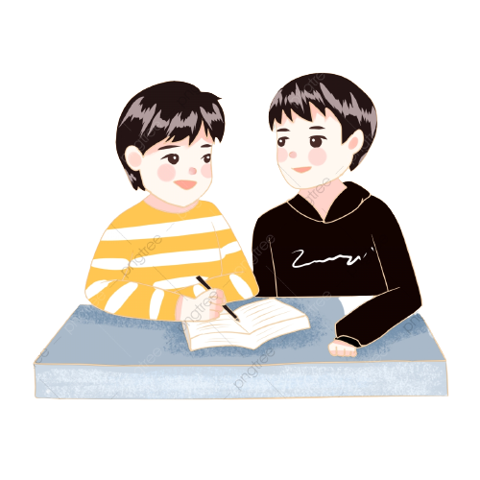

1. Tìm ý tưởng
THẢO LUẬN NHÓM ĐÔI
Thảo luận nêu các bước tìm ý tưởng trang trí sản phẩm hộp giấy:
Bước 1
Xác định nội dung, chủ đề
Các bước tìm ý tưởng
Bước 2
Chọn hình tượng/ họa tiết chính
Phần 3
Xác định phương pháp thực hành

Slide 20

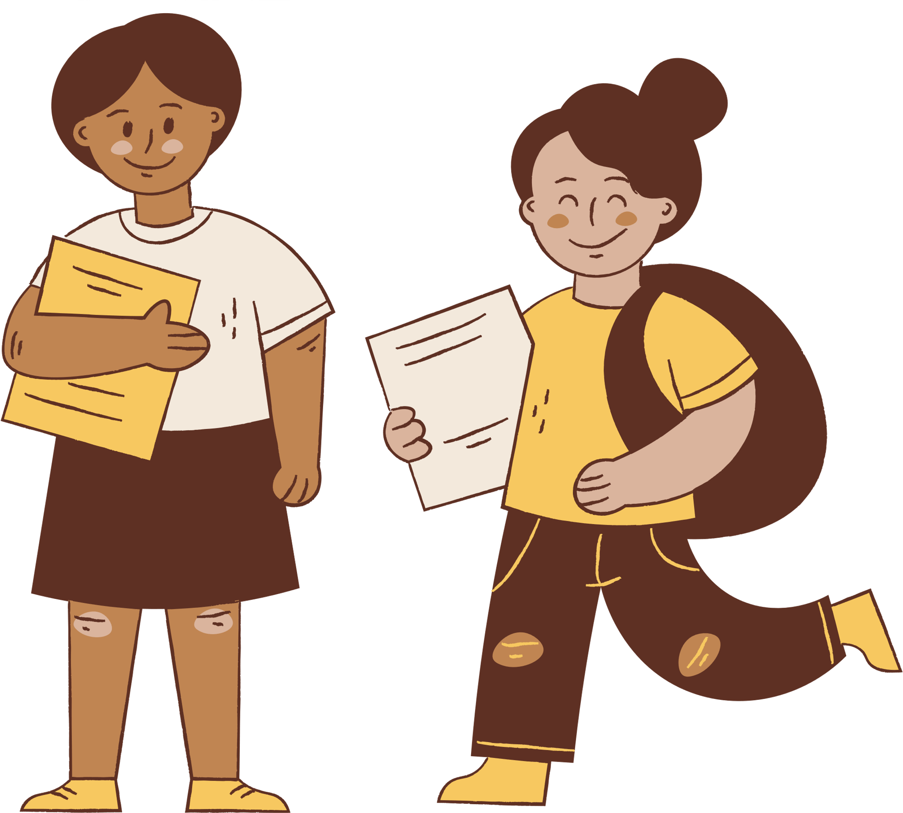
2. Thực hành
Tạo hình hộp giấy và trang trí sản phẩm
Thảo luận nhóm đôi
Quan sát từ hình 1 – 4 (SGK_tr.21), thảo luận và nêu các bước tạo hình hộp giấy và trang trí sản phẩm.

Slide 21

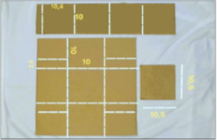
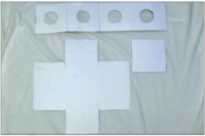
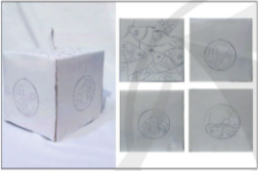
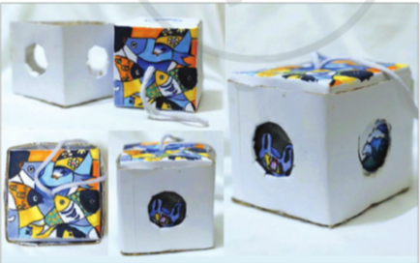
Các bước tạo hình hộp giấy và trang trí sản phẩm
Bước 1:
Vẽ các mặt của hộp lên giấy.
Bước 2:
Cắt và tạo hình hộp
Bước 3:
Vẽ trang trí lên hộp giấy.
Bước 4:
Vẽ màu và hoàn thiện sản phẩm.

Slide 22

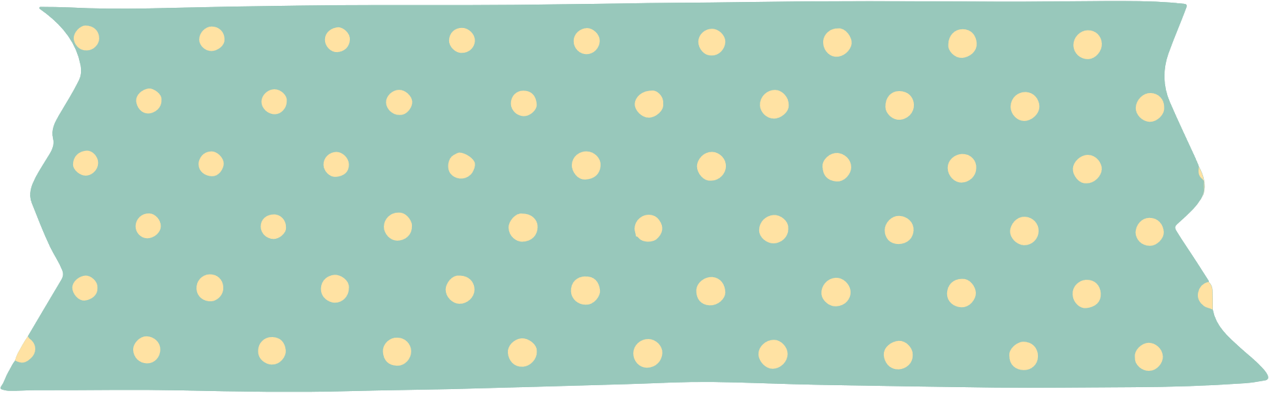


3. Thiết kế hộp đựng bằng giấy theo ý thích
Em hãy thiết kế hộp đựng bằng giấy theo ý thức.
Một số lưu ý
Trước khi gấp hộp giấy, cần tạo ra các nếp gấp để định hình các cạnh, cần gấp thật chặt để phân biệt rõ các cạnh.
Nên sử dụng loại giấy bìa đề giúp đảm bảo độ bên của hộp giấy.
Có thể trang trí bằng cách vẽ, cắt, dán.... lên hộp giấy theo những chủ đề khác nhau, tuỳ thuộc vào mục đích sử dụng.

Slide 23

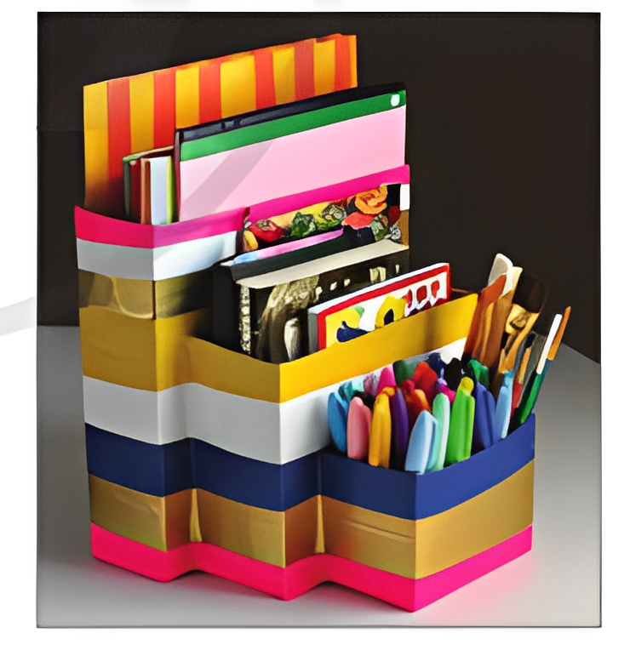
3. Thiết kế hộp đựng bằng giấy theo ý thích
Em hãy thiết kế hộp đựng bằng giấy theo ý thức.
Tham khảo một số sản phẩm mĩ thuật

Slide 24
PHẦN 3.
HOẠT ĐỘNG THẢO LUẬN VÀ LUYỆN TẬP

Slide 25


THẢO LUẬN NHÓM
Chia lớp thành các nhóm và thảo luận về sản phẩm mĩ thuật thiết kế bằng giấy theo nội dung sau:
Ý tưởng và cách sử dụng sản phẩm.
Quá trình làm ra sản phẩm hộp giấy.
Nhận xét, góp ý về sản phẩm của bạn.

Slide 26
PHẦN 4.
HOẠT ĐỘNG VẬN DỤNG

Slide 27
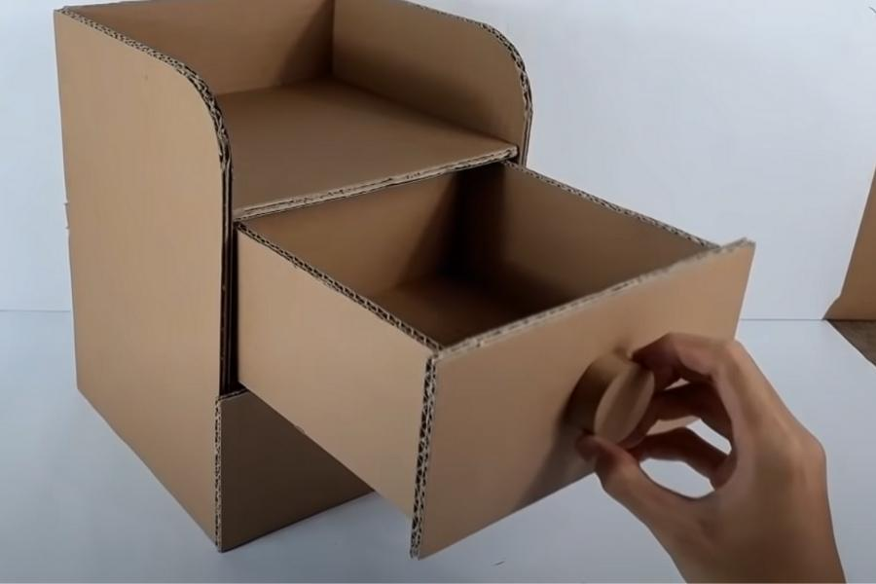
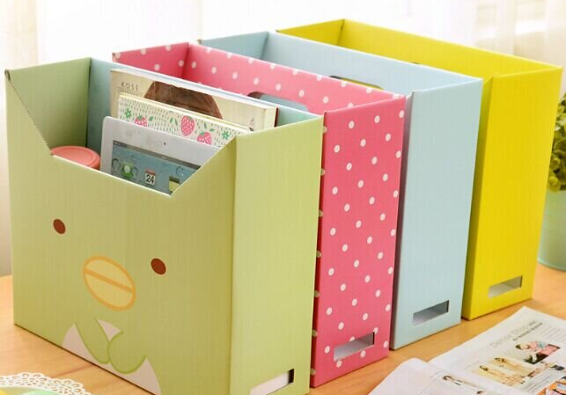
NHIỆM VỤ VỀ NHÀ
Để giảm thiểu rác thải nguy hại từ hộp nhựa, góp phần bảo vệ môi trường, em hãy làm những chiếc hộp từ giấy, bìa.... để đựng đồ khi có thể.

Slide 28

Hộp giấy có thể được tạo hình bằng cách vẽ các mặt và nhiều kiểu gập khác nhau..
1
KẾT LUẬN
Hộp giấy có thể được tạo ra từ các vật liệu tái chế.
2
Sử dụng hộp nhựa là một trong những tác nhân gây nguy hại đến môi trường.
➔ Cần tích cực sử dụng hộp giấy thay cho hộp nhựa.
3

Slide 29
HƯỚNG DẪN VỀ NHÀ
Hoàn thành sản phẩm thiết kế những chiếc hộp từ giấy, bìa....
Đọc và tìm hiểu trước
Bài 6: Tìm hiểu nghệ thuật hiện đại thế giới.

Slide 30
CẢM ƠN CÁC EM ĐÃ CHÚ Ý LẮNG NGHE!

